Slide 1
大学物理学
第十九章 量子物理基础

Slide 2
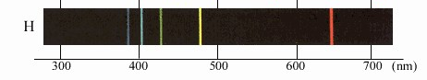
§19. 4 玻尔的氢原子理论
一、氢原子光谱的规律
原子中的电子在能量变化时所发射或吸收的一系列波长的光所组成的光谱。每一种原子的光谱都不同，称为特征光谱。
发射光谱（明亮彩色条纹）
光 谱
吸收光谱（暗淡条纹）
最简单的原子光谱是氢原子光谱。（1853年瑞典人埃格斯特朗 ）
特点：线状分立光谱
Notes:
去看看量子论是怎样影响了实实在在的物质--原子核和电子的。来自丹麦的王子粉墨登场，在他的头上，一颗大大的火流星划过这阴云密布的天空，虽然只是一闪即逝，但却在地上点燃了燎原大火，照亮了无边的黑暗。
原子吸收光源中部分波长的光形成吸收光谱，为暗淡条纹；发射光子时则形成发射光谱，为明亮彩色条纹。两种光谱都不是连续的，且吸收光谱条纹可与发射光谱一一对应。

Slide 3
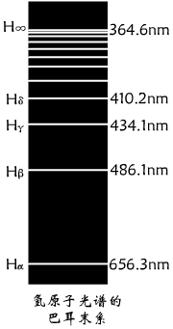
1、巴耳末公式 （可见光） （1885年，瑞士的中学教师巴耳末）
R 为里德伯常数，其值为1.096776×10⁷m⁻¹
2、广义巴耳末公式
Notes:
1890年，瑞典物理学家里德伯修改。

Slide 4
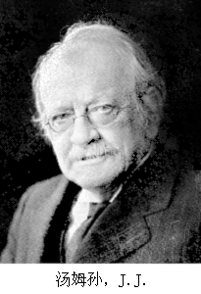
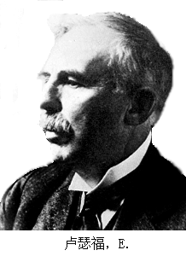
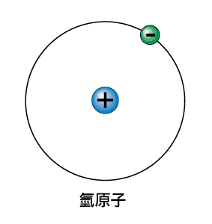
二、经典物理遇到的困难
为解释α粒子的大角度散射，卢瑟福于1911年提出了著名的核式原子模型。
1、卢瑟福的核式模型
1）原子的中心是原子核，几乎占有原子的全部质量，
集中了原子中全部的正电荷。
2）电子绕原子核旋转 。
3）原子核的体积比原子的体积小得多 。
原子半径~10⁻¹⁰m，原子核半径10⁻¹⁴ ~10⁻¹⁵m。
1903年

Slide 5
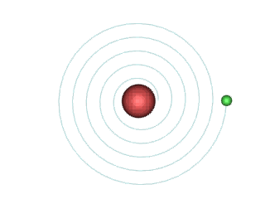
2、卢瑟福模型的缺陷
A：卢瑟福模型没有具体解决原子的内部结构。如核外电
子的分布其运动规律等。
B：卢瑟福模型无法解释原子的稳定性；
卢瑟福的原子模型 原子发射连续光谱。
按经典理论
连续减少
电子的辐射频率
电子的运动频率
连续减少
连续光谱
电子的能量连续减少
并且电子半径越来越小，最后和原子核相遇，原子应该是不稳定的系统。实际却与之相反。
实验规律：原子的发射光谱通常不是连续的，而是分立的。

Slide 6
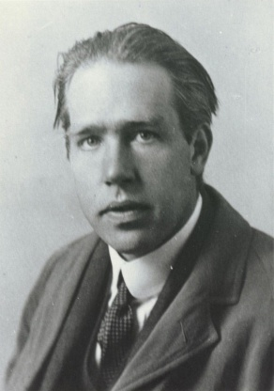
三、玻尔的氢原子理论
荣获1922年诺贝尔物理学奖
1913年丹麦物理学家玻尔
原子光谱规律特别是氢原子光谱
普朗克提出并由爱因斯坦所发展的量子概念
卢瑟福的原子模型
原子的玻尔模型
采用该模型成功地解释了氢原子的光谱；为系统解决原子结构问题奠定了基础。

Slide 7
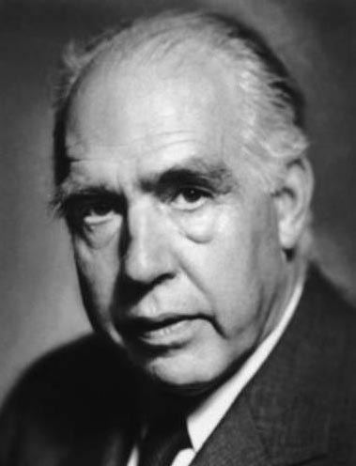
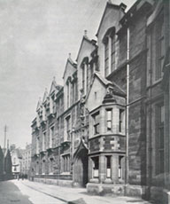
尼尔斯·亨利克·大卫·玻尔（1885.10.07～1962.11.18） 丹麦物理学家，哥本哈根学派的创始人。1913年综合普朗克的量子理论，爱因斯坦的光子理论和卢瑟福的原子模型，提出了新的原子模型，成功地解释了氢光谱。1922年，获得诺贝尔物理奖。1930年以后研究核物理和分子生物学等，并取得重大成就。参与研制了世界上第一颗原子弹。他的一生就是不断地进取和创造。为后来人树立了光辉的榜样。
玻尔，1885年10月7日生于哥本哈根，1903年入哥本哈根大学数学和自然科学系，主修物理学。先后于1909年和1911年分别以关于金属电子论的论文获得哥本哈根大学的科学硕士和哲学博士学位。随后去英国学习，先在剑桥汤姆逊主持的卡文迪许实验室，几个月后转赴曼彻斯特，参加了卢瑟福领导的科学集体的工作，从此和卢瑟福建立了长期的密切关系。 玻尔从1905年开始他的科学生涯，一生从事科学研究，整整达57年之久。他的研究工作开始于原子结构未知的年代，结束于原子科学已趋成熟，原子核物理已经得到广泛应用的时代。他对原子科学的贡献使他无疑地成了20世纪上半叶与爱因斯坦并驾齐驱的、最伟大的物理学家之一。
Notes:
卡文迪许实验室（Cavendish Laboratory）即是剑桥大学的物理系，由电磁学之父詹姆斯·克拉克·麦克斯韦于1871年创立，1874年建成实验室[1]。为纪念伟大的物理学家、化学家、剑桥大学校友亨利·卡文迪许，而命名为卡文迪许实验室。卡文迪许实验室作为剑桥大学物理科学院的一个系，从1904年至1989年的85年间一共产生了29位诺贝尔奖得主[5]，占剑桥大学诺奖总数的三分之一。若将其视为一所大学，则其获奖人数可列全球第20位，与斯坦福大学并列[6]。其科研效率之惊人，成果之丰硕，举世无双。在鼎盛时期甚至获誉“全世界二分之一的物理学发现都来自卡文迪许实验室。”

Slide 8
1、玻尔的氢原子理论的基本内容
① 定态假设：原子处于一系列不连续的稳定状态 ─ 定态，
各定态的能量只能取某些分立的值。定态时，
电子加速运动，但不辐射能量。
② 跃迁假设: 电子由一定态 向另一定态跃迁时，发射
（或吸收） 单色光，且有 ：
③ 量子化假设: 电子绕核运转的轨道角动量 L 只能
取 的整数倍的值。

Slide 9
2、玻尔的氢原子理论解释氢原子光谱
（1）电子定态轨道量子化
13
.
6
（2）原子能量量子化
E
=
−
eV
n
=
1
,
2
,
3
,
L
n
n
2
（3）氢原子光谱的理论解释
（理论值）
（实验值）

Slide 10
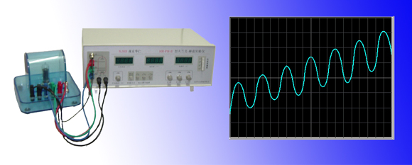
玻尔处理原子结构所采用的方法
电子绕核运动
电子轨道半径
用经典力学处理
用量子条件处理
属于半经典、半量子的旧量子力学的体系
光谱
玻尔理论的实验验证
夫兰克—赫兹实验
Notes:
1914年，弗兰克（James Franck，1882~1964）和赫兹(Gustar Hertz,1887~1975)在研究中发现电子与原子发生非弹性碰撞时能量的转移是量子化的。他们的精确测定表明，电子与汞原子碰撞时，电子损失的能量严格地保持4.9eV，即汞原子只接收4.9eV的能量。1925年诺贝尔物理学奖授予德国格丁根大学的弗兰克（JamesFranck，1882—1964）和哈雷大学的G.赫兹（Gustav Hertz，1887—1975），以表彰他们发现了原子受电子碰撞的定律。

Slide 11
19.5 实物粒子的波粒二象性
一、德布罗意假设
1924年11月，32岁的德布罗意在其博士论文中提出物质粒子具有波粒二象性的假设。
德布罗意认为，任何运动着的物体都伴随着一种波动，不可能将物体的运动和波的传播分开 ，一方面可以用能量E 和动量P 对它作粒子的描述，另一方面也可以用频率ν，波长λ作波的描述，其关系为：
此式称为德布罗意公式，这种波称为
德布罗意波或物质波。
德布罗意提出所有的物质粒子都具有波粒二象性假设。但是我们为什么感觉不到德布罗意所谓的物质波呢？
Notes:
波旁王朝

Slide 12
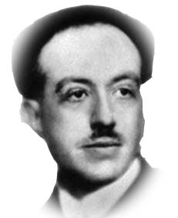
路易·维克多·德布罗意（1892-1987）法国著名理论物理学家，1929年诺贝尔物理学奖获得者，波动力学的创始人，物质波理论的创立者，量子力学的奠基人之一。由于德布罗意的杰出贡献，1952年联合国教科文组织授予他一级卡琳加奖，1956年获法国家科学研究中心的金质奖章。德布罗意于1933年当选为法国科学院院士。他是华沙大学、雅典大学等六所著名大学的荣誉博士，是欧、美、印度等18个科学院院士。
德布罗意 1892年8月15日出生于法国塞纳河畔 ，他的父亲是世袭的公爵，德布罗意家族成员都有王子封号。1909年中学毕业。1910年获巴黎大学文学学士学位后，他又攻读了理论物理学位。1913年获理学士学位，1923年9月和10月，德布罗意发表了三篇关于物质波的论文，创立了物质波理论。 1924年11月他以题为《量子理论的研究》的论文通过博士论文答辩，获得博士学位。 1929年获诺贝尔物理学奖。1928年被聘为新建立的巴黎大学享利·彭加勒学院理论物理教授，他担任这一职务直到1962年退休。 1987年3月19日在法国巴黎逝世，享年94岁。
Notes:
波旁王朝

Slide 13
几种运动物体相伴随的德布罗意波的波长：
1）地球，质量为 克，轨道速度约为 厘米/ 秒
厘米
2）石头，质量为100克，速度为100厘米 /秒
厘米
3）电子，质量约为10⁻²⁷克，速度为6×10⁷厘米/秒
厘米
它差不多相当于X射线的波长，而X射线的波长是可以被测量出来的。因而在理论上我们应该能够测量出电子的德布罗意波长。

Slide 14
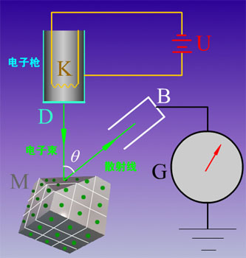
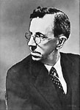
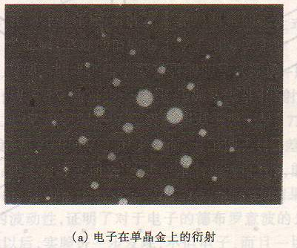
二、物质波的验证实验 — 电子衍射实验
1927年，美国的戴维孙、革末做了电子对镍单晶的衍射实验。

Slide 15
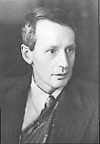
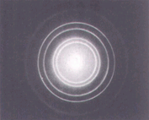
几乎同时，英国的汤姆逊用电子打在金箔上，发现了电子的衍射现象，而且电子衍射的波长遵循德布罗意公式 。
电子束透过多晶金箔的衍射
K
以后的实验发现，不但电子，一切实物粒子，如中子、质子、中性原子等都有衍射现象。证明了德布罗意关于所有的物质粒子都具有波粒二象性假设的真实性。
戴维逊和汤姆逊因验证电子的波动性分享1937年的诺贝尔物理学奖。

Slide 16
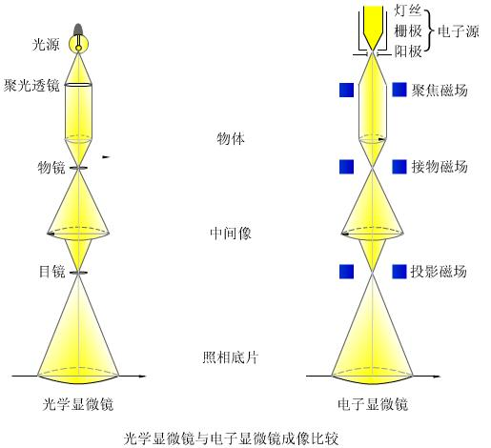
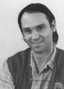
应用
物质波的一个最重要的应用就是电子显微镜的发明。
1932年德国物理学家鲁斯卡成功研制了电子显微镜 ；荣获1986年诺贝尔物理奖 。
显微镜的分辨本领与波长成反比，电子显微镜使最小分辨间距从0.2微米提高到0.2－0.3纳米 。

Slide 17
预习思考
1、不确定性原理的本质是什么？为什么测量微观粒子的物理量时会出现不确定性？
2、如何描述微观粒子的运动状态？
3、波函数的物理意义？
4、薛定谔方程是如何得到的？其形式如何？

Slide 18
小 结
1、玻尔氢原子理论三条基本假设——
定态假设
跃迁假设
轨道角动量量子化
氢原子的能级公式：
2、德布罗意假设：
德布罗意公式

